Slide 1
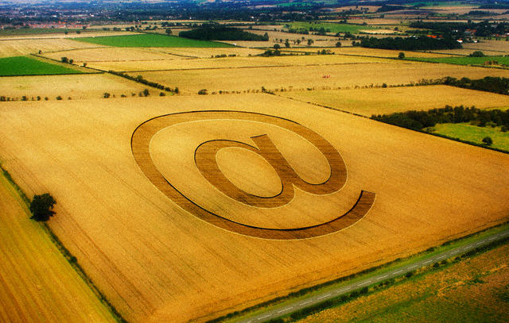
e-mail اشتباه
www.Yaqooot.mihablog.com

Slide 2
مردى براى گذراندن تعطيلات به جزيره کيش رفت. همسرش در يک
مسافرت کارى بودو قرار بود فرداى آن روز در جزيره کيش به او بپيوندد.

Slide 3
مرد وقتى به هتل رسيد تصميم گرفت براى همسرش يک نامه الکترونيکى
کوتاه بفرستد و خبر رسيدنش را به او اطلاع دهد.

Slide 4
کامپيوترش را راه انداخت و پس از
وصل شدن به اينترنت، نامه اى
براى همسرش از طريق
پست الکترونيکى فرستاد

Slide 5
متاسفانه در هنگام تايپ کردن
نشانى e-mail همسرش،
يک حرف را اشتباه وارد کرد
و نامه به جاى آن که به
همسرش برسد به نشانى
پست الکترونيکى خانم نسبتاً سالخورده اى که روز قبل همسرش را از دست داده بود ارسال شد.

Slide 6
هنگامى که اين خانم e-mail هايش
را نگاه مى کرد تا چشمش به اين
e-mail افتاد مدتى به صفحه
نمايشگر خيره ماند و سپس
جيغى کشيد و به زمين افتاد.

Slide 7
افراد خانواده اش با شنيدن صداى
جيغ او به سرعت به اتاقش رفتند
و ديدند که او بيحال روى زمين افتاده است.

Slide 8
همسر عزيزم،
من همين الان رسيدم و جا گرفتم. همه چيز براى
آمدن فرداى تو آماده است .
به صفحه نمايشگر کامپيوتر نگاه
کردندو اين متن را روى آن ديدند:

Slide 9
روز خوبی را برای شما آرزومندیم
روابط عمومی
آزمایشگاه فنی و مکانیک خاک استان یزد

